Slide 1
NİCEL ARAŞTIRMA MODELLERİ
ARAŞTIRMA MODELLERİ

Slide 2
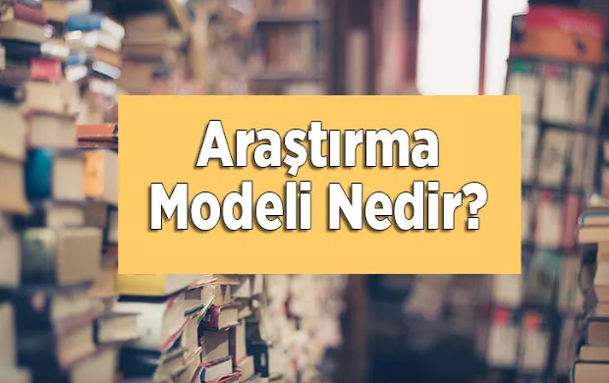

Slide 3
İÇİNDEKİLER
GİRİŞ
TANIM
TARAMA MODELLERİ VE DESENLERİ
Genel Tarama Modelleri
Örnek Olay Tarama Modelleri
Nedensel Karşılaştırmalı Model
DENEME MODELLERİ VE DESENLERİ
Deneme Öncesi Modeller
Gerçek Deneysel Modeller
Yarı Deneme Modelleri
Tek Denekli Modeller

Slide 4
Giriş
Araştırma modelleri, bilimsel çalışmaların belirli bir sistematikte sınıflandırılmasına ve incelenmesine olanak vermektedir.
Böylece, bilimsel alanyazın karmaşıklıktan kurtarılıp belirli bir düzene oturtulmaktadır.
Uygulanan yöntemsel süreçlerin, hedeflenen modelle uyumu karşılaştırılabilmektedir.

Slide 5
Giriş
Araştırmanın amacına ulaşmasıyla ilgili en önemli kararlardan biri doğru modeli seçmektir.
Eğer sayısal kanıtlar gerekiyorsa ve evrene ilişkin genellemeler yapılmak isteniyorsa nicel paradigmaya dayalı modeller seçilmelidir.
Öte yandan, öznel ve sözel verilerden hareket edilecekse nitel paradigmaya dayalı modeller yeğlenmelidir.

Slide 6
NİCEL ARAŞTIRMA
Nicel kavramı sayılarla ifade edilebilen, ölçülebilen anlamına gelmektedir.
Nicel araştırmaların temel dayanağında pozitivst düşünceler yatmaktadır.
Pozitivizme ‘’olgucu bilim ‘’ denilmektedir.
Bilimsel bilgiyi ancak görgül yolla elde edilen bilgi olarak kabul etmekte ve bunun dışındaki bilgileri reddetmektedir.
Bilimsel araştırmalarda verilerin toplanması sürecine atfedilen önem ile verilerin geçerli ve güvenilir olması koşulunun temelinde bilginin bilimselliğine verilen değer yatmaktadır.

Slide 7
NİCEL ARAŞTIRMA
Nicel araştırmaların bazı özellikleri şunlardır:
Nicel araştırmada gerçek tek ve kesindir.
Nicel araştırmada gerçeklik bireyin dışında ve bireyden bağımsızdır.
Nicel araştırma nesneldir.
Nicel araştırmada sayısal veriler toplanmaktadır.
Nicel araştırmalarda tersi kanıtlanıncaya kadar kesin olduğu varsayılan sonuçlara ulaşılır.

Slide 8
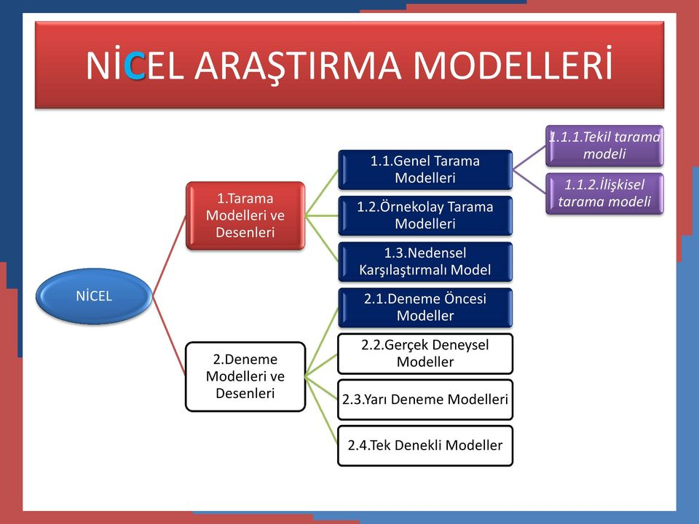

Slide 9
TARAMA MODELLERİ ve DESENLERİ
Tarama modelleri genel olarak var olan durumu ya da gerçekliği olduğu gibi araştırıp açıklamayı hedeflemektedir.
Tarama modeli; nesneye, olguya, olaya, bireye vb. ilişkin günümüzdeki ya da geçmişteki verilerin tamamının gözden geçirilmesi mantığına dayanmaktadır.
Böylece, araştırılan olguya ilişkin dağınık veriler toparlanacak, sınıflandırılacak, düzenlenecek ve çözümlenecektir.
Tarama modelleri kendi içinde “genel tarama modelleri” ve “örnek olay tarama modelleri” olarak ayrışmaktadır.

Slide 10
Genel tarama modelleri
Genel tarama modelleri, örnekleme yoluyla evren hakkında kestirimlerde bulunma ve genellemeler yapma amacını gütmektedir.
Büyük bir topluluğun belli bir konu ile ilgili görüşlerinin veya özelliklerinin betimlenmesi amacıyla topluluğu temsil edebilecek bir parçası seçilir. (evrenden örneklem seçilmesi)
Araştırma kişilere yöneltilen sorulara verilen cevapları içerir.
Veriler evrenden değil örneklemden toplanır.
Bu modeller özellikle evrene ilişkin eğilimlerin belirlenmesinde yararlı olduğu için olabildiğince geniş bir örneklemden veri toplar.
Genel tarama modelleri de kendi içinde “tekil tarama modeli” ve “ilişkisel tarama modeli” olmak üzere iki grupta incelenebilir.

Slide 11
1- Tekil tarama modeli;
Araştırmayı tek değişkene odaklayarak onun belirli bir andaki durumunu ya da belirli bir dönemdeki değişimini inceler. Bu da anlık (kesitsel) ve zamansal (boylamsal) olarak yapılabilir.
Örnek; beslenme alışkanlıklarının belirlenmesi, boş zaman alışkanlıklarının belirlenmesi vb.
Boylamsal (İzleme) yaklaşımı: Dil gelişiminin belirlenmesinde az sayıda çocuğun doğumdan başlanarak yedi yaşına kadar belli aralıklarla gözlenmesidir. Öğrencilerin mezun olduktan sonra meslek yaşamlarının incelenmesi vb.
Kesitsel yaklaşım: Evreni temsil ettiği kabul edilen, birbirinden ayrı gruplar üzerinde ve bir anda yapılacak gözlemlerle belirlenmeye çalışılır. Dil gelişiminin belirlenmesinde her yaş diliminden temsil edebilecek sayıda çocuk belirlenerek dil gelişimi belirlenmeye çalışılır.

Slide 12
Tekil tarama modeli araştırmalarında verilerin analizi
Tekil tarama modeli araştırmalarında daha çok betimsel istatistikler kullanılır.
Ortalama, medyan, mod, standart sapma, değişkenlik, frekans, normal dağılım, oran, yüzde vb. istatistiksel teknikler uygulayabilir.

Slide 13
2- İlişkisel tarama modeli;
Genellikle birden çok değişken arasındaki etkileşimlerin belirlenmesinde kullanılır.
Korelasyon, ki-kare, t-testi, varyans analizi ve çoklu regresyon gibi istatistiksel teknikler yardımıyla değişkenler arasındaki ilişkiler belirlenebilir ya da grup ortalamaları karşılaştırılabilir.
Değişkenler arasındaki ilişkiler -1 ile +1 arasında bir değerle ifade edilmektedir. değişkenlerden birisine ilişkin değer azalırken öteki değişkenin değeri artmaktadır.
Bu çeşit araştırmalarda koralasyon ve karşılaştırma yolu ile iki tür çözümleme yapılır.
Örneğin, sosyo-ekonomik düzey ile çocuk sayısı, sigara içme ile doğum kilosu, eğitim düzeyi ile empati düzeyi, zeka ile akademik başarı vb. gibi değişkenler arasındaki ilişkilerin incelenmesi

Slide 14
3. Nedensel Karşılaştırmalı Model
Bu model ile genelde bağımlı değişkeni meydana getiren olası değişkenlerin belirlenmesi amaçlanmaktadır. Nedensel karşılaştırmalı model aslında tarama modeli ile deneme modeli arasında bir yerde durmaktadır.
Nedensel karşılaştırma, ortaya çıkmış ya da daha önceden gerçekleşmiş bir durumun ya da olayın nedenlerini, bu nedenleri etkileyen değişkenleri ya da bir etkinin sonuçlarını belirlemeye yönelik bir araştırma türüdür.
Bir araştırmada farklılıkların sebep ya da sonuçlarının nelerden kaynaklandığının belirlenmeye çalışıldığı bir araştırma yöntemidir.
Varyans analizi (ANOVA) ve t-testi, gibi istatistiksel teknikler yardımıyla bağımlı değişkeni etkileyen nedenlerin belirlenmesine çalışılır.

Slide 15
Nedensel Karşılaştırmalı Araştırmalarda Verilerin Analizi
Geçerli ve güvenilir olduğu kabul edilen her türlü veri toplama aracı kullanılabilir.
Eğer araştırma geniş kitleler üzerinde yapılacaksa anketler ve ikincil veri kaynakları, eğer araştırma küçük grupla yapılacaksa görüşme, gözlem ve doküman gibi nitel veri toplama araçlarına başvurulabilir.
Toplanan verilerin çözümlenmesinde genel olarak betimsel ve kestirimsel istatistik teknikleri kullanılır. Mod, medyan, aritmetik ortalama, standart sapma ve varyans analizi yaygın olarak hesaplanan istatistikler arasındadır.
Varyans analizi (ANOVA) ve t-testi gibi istatistiksel teknikler yardımıyla bağımlı değişkeni etkileyen nedenlerin belirlenmesine çalışılır.

Slide 16
Nedensel Karşılaştırmalı Araştırmalarda Verilerin Analizi
Karşılaştırma yolu ile ilişki belirlemede ise en az iki değişken vardır. Örneğin çocukların zeka düzeyleri ölçüldükten sonra aldıkları puanlara göre düşük-orta-yüksek gruplara ayrılır.
Sonra gruplara göre okul başarı puanlarına bakılır.
Zeka düzeyleri ile okul başarı puanları birbirinden farklı ise zeka düzeyi ile okul başarısı arasında bir ilişki olduğu söylenir.
Araştırmacının değişkenlik çözümlemesi Varyans analizi (F testi--ANOVA), t testi, χ2 gibi parametrik ve nonparametrik istatistiksel yöntemleri bilmesi gerekir.

Slide 17
Nedensel Karşılaştırmalı Model
Nedensel karşılaştırma araştırmalarında araştırılan durum araştırmacının manipülasyonundan bağımsız olarak ortaya çıkmış bir durumdur.
Denekler bir araştırma durumunda karşılaştırma yapılmak üzere durumdan etkilenenler ve etkilenmeyenler olarak ayrılacaksa bu ayrım durumun doğal gelişimi içinde kendi kendine oluşur.
Nedensel karşılaştırma araştırmalarında belirlenebilecek hipotezler çok esnektir, çok sayıda hipotez kurularak bunların doğruluğu sınanabilir.
Nedensel karşılaştırma araştırmalarında sonuca kesinlikle neden olan faktör ya da faktörlerin tümü tanımlanamayabilir.
Herhangi bir durum ya da olayda neden-sonuç ilişkisinin doğru kurulmasına dikkat edilmelidir.

Slide 18
Nedensel Karşılaştırmalı Modeline Bir Örnek
Bir araştırmacının fen bilimleri dersindeki öğrenci başarıları üzerine öğrencilerin bilişsel farkındalıklarının etkisini incelemek istediğini düşünelim.
Bu durumda deneysel bir araştırma modelinde araştırma tasarlayıp öğrencilerin bilişsel farkındalık düzeyleri değiştirilerek öğrencilerin başarılarını gözlemek mümkün değildir.
Bu durumda yapabileceğimiz şey farklı bilişsel farkındalık düzeylerindeki öğrencilerin fen bilimlerindeki başarılarını karşılaştırmak olacaktır.

Slide 19
Nedensel Karşılaştırmalı Araştırmalar
Nedensel karşılaştırma araştırmalarındaki konular genel olarak araştırmacıların yaptıkları gözlemlerden belirlenmektedir.
Örneğin;
Öğretmenlik tükenmişlik düzeyleri görev yaptıkları okul türlerine ve bölgelere göre değişmekte midir?
Öğrencilerin matematik başarıları fen ve sosyal bilimler liselerinde öğrenim görmelerine göre farklılaşmakta mıdır?
Ülkemizde 2005 yılında yenilenen öğretim programlarının Türk öğrencilerin uluslar arası sınavlardaki başarılarına etkisi nedir?

Slide 20
Nedensel Karşılaştırmalı Araştırmalar ile Deneysel ve İlişkisel Tarama Araştırmaları Arasındaki Benzerlik ve Farklılıklar
Sebep-sonuç ilişkisi kurmaya çalışması sebebiyle deneysel araştırmalara benzer, bağımsız değişkene müdahale edememesi yönüyle de deneysel araştırmadan ayrılır.
Araştırmaya konu olan durumun mevcut şartlarına müdahalede bulunamaması yönüyle ilişkisel araştırmalarla benzerlik gösterir.

Slide 21
Nedensel Karşılaştırma Araştırmalarının Bazı Özellikleri
Deneysel araştırma yapılamayan durumlarda sebep-sonuç ilişkileri üretebilmek için yapılır.
Deneysel olmayan bir araştırma yöntemidir.
İncelenen durum mevcut şartlar içerisinde herhangi bir değişikliğe uğratılmadan olay gerçekleştikten sonra incelenir.
İlişkisel araştırmada olduğu gibi incelemeye konu olan değişkenler arasında bir ilişkinin varlığını ortaya çıkarmayı amaçlar.
Hiçbir zaman kesin olarak bir değişkenin diğerinin sebebi veya sonucu olduğu yargısına varılamaz. Fakat iki değişken arasında bir sebep-sonuç ilişkisinin olabileceğine dair kanıtlar elde edilebilir.

Slide 22
Nedensel Karşılaştırmalı Araştırmalarının Avantaj ve Dezavantajları
Avantajları:
Etik, yasal ya da uygulamaya dayalı engellerden dolayı deneysel araştırmanın yapılması mümkün olmadığı durumlarda bilgi toplamaya ve bu bilgiye dayalı sebep-sonuç ilişkilerine ulaşmaya fırsat verir.
Dezavantajları
Ortam şartlarına bir müdahale yapılamaz.
Katılımcıların seçimi tesadüfi olarak yapılamaz .
Kesin hüküm ortaya koymak mümkün olmamaktadır.
Nedensel karşılaştırma araştırma da geriye dönük ve ileriye dönük olmak üzere iki şekilde yapılabilir.

Slide 23
4. Örnek olay Tarama Modelleri
Örnek olay tarama modelleri, belirli bir olguya ilişkin ayrıntılı betimleme yapmak amacıyla kullanılır.
Buna “durum çalışması” da denilmektedir.
İncelenecek olguları insanlar, hastalıklar, sorunlar, uygulamalar vb. oluşturabilir.
Bu yaklaşım, genellikle klinik ve politik alanlarda yapılan çalışmalarda kullanılmaktadır.
Örnek olay tarama modellerinde genel tarama modellerindekinin tersine daha sınırlı bir örneklem ve daha dar tanımlanmış bir olgu üzerinde derinlikli çalışılmaktadır.
Bu durum, incelenen olguya ilişkin bulguların ve açıklamaların gücünü artırmakta ama genellenebilirlik özelliği zayıflamaktadır.

Slide 24
Örnek Olay Tarama Modelleri
Örnek olay tarama modelleri hem nicel hem de nitel araştırmalarda başarıyla kullanılabilmektedir.
Tarama modelinde yürütülen araştırmalar bazen “betimleyici araştırma” olarak da anılmaktadır.
Betimleyici araştırmalarda da var olan durum olduğu gibi ortaya konulup açıklanır.
Durum ortaya konulurken çoğunlukla merkezi eğilim ölçüleri ve değişkenlik ölçüleri rapor edilir.
Bu kapsamda frekanslar, ortalamalar, standart sapmalar vb. belirtilir.
Bunlar daha çok ne kadar, ne miktarda, ne ölçüde gibi temel soruların yanıtlanmasında kullanılır.

Slide 25
Örnek olay tarama modeli:
Evrendeki belli bir ünitenin (birey, aile, okul, hastane vb.) derinliğine ve genişliğine, kendisini ve çevresi ile olan ilişkilerini belirleyerek, o ünite hakkında bir yargıya varmayı amaçlayan tarama modelidir.
Bir öğrencinin başarısızlık nedenlerini araştıran bir psikolog, öğrencinin notlarını, ilişkilerini, aile durumunu, sağlığını, beslenmesini, çalışma alışkanlıklarını vb. değişkenleri gözler.
Büyük ölçüde nitelik araştırmalarıdır.
Çoğu zaman istatistiksel çözümlemelere olanak vermez. Verileri yorumlama güçtür.

Slide 26
DENEME MODELLERİ ve DESENLERİ
Deneme modelleri genellikle değişkenler arasındaki nedensellik ilişiklerinin belirlenmesinde kullanılır.
Neden-sonuç ilişkisi araştırılır.
Deneme modelleri, laboratuvar koşullarında ya da kontrollü ortamlarda gerçekleştirilir.
Deney ve kontrol gruplarının bulunması ya da birden çok deneysel grubun karşılaştırılması öngörülür.

Slide 27
DENEME MODELLERİ
Her denemede bağımsız, bağımlı ve kontrol değişkenlerinden oluşan bir deneme düzeni söz konusudur.
Bağımsız değişken, denenen değişken “neden”;
Bağımlı değişken “sonuç”
Kontrol değişkenleri ise bağımlı değişkeni etkileme olasılığı bulunan “öteki olası nedenler”dir.
Örneğin: Araştırmada bağımlı değişken 6 yaş çocuklarının sosyal uyum ve beceri düzeyleri, bağımsız değişken ise çocukların sosyal uyum ve becerileri üzerine etkisi incelenen “Oyun Temelli Sosyal Beceri Eğitimi Programı” olabilir.

Slide 28
DENEME DESENİ
ÖN TEST SON TEST KALICILIK TESTİ
DG R O₁ X O₃ O₅
KG R O₂ O₄
Bu desende semboller;
DG: Deney grubunu,
KG: Kontrol grubunu,
R: Deneklerin gruplara yansız atandığını,
Q₁ - Q₃ ve Q₅: Deney grubunun sosyal uyum ve beceri düzeyleri ön test, son test ve kalıcılık testi ölçümlerini,
X: Deney grubundaki çocuklara uygulanan Oyun Temelli Sosyal Beceri Eğitimi Programını
Q₂ ve Q₄: Kontrol grubunun sosyal uyum ve beceri düzeyleri ön test ve son test ölçümlerini
Q₁-Q₅: Sosyal Uyum ve Beceri Ölçeği ve Sosyal Beceri Ölçeği ölçümlerini göstermektedir (Büyüköztürk 2008).

Slide 29
DENEME MODELLERİ ve DESENLERİ
Deneme modelindeki araştırmalar, araştırmadaki faktör sayısına göre ikiye ayrılır.
Tek faktörlü desenler yalnızca bir bağımlı değişkenin bağımsız değişkene olan etkisinin araştırıldığı desenlerdir.
Çok faktörlü desenler ise birden çok bağımsız değişkenin bir bağımlı değişkene olan etkisinin incelendiği desen türüdür.
Deneme modelindeki araştırmalar; deneme öncesi modeller, gerçek deneysel modeller ve yarı deneme modelleri olarak üç grupta incelenmektedir.

Slide 30
DENEME MODELLERİ
Deneme öncesi modeller: Gerçek anlamda deneme niteliği taşımazlar. Amaç, diğer modellerin iyi anlaşılmasını sağlamaktır.
Gerçek deneme modelleri: Bilimsel değeri en yüksek olandır. Birden çok grup kullanılır ve gruplar yansız atanır.
Yarı deneme modelleri: Gerçek deneme modellerinin gerektirdiği kontrollerin sağlanamadığı durumlarda kullanılır. Örneğin; öntest-sontest ayrı örnek grupla yapılan model.

Slide 31
Deneme Öncesi Modeller
Nedensellik ilişkilerini sorgulamayı amaçlamaktadır. Ancak deneysel koşulları tam anlamıyla yerine getirmediğinden deneme öncesi olarak adlandırılmaktadır.
Bu tür araştırmalarda ya kontrol grubu yoktur ya da ölçümlerde dikkate alınmamaktadır.
Tek grup-son test deseni ile gerçekleştirilen araştırmalarda yalnızca bir gruba uygulama yapılıp etkisi ölçülür.
Tek grup-ön test-son-test deseni kullanılarak yapılan araştırmalarda uygulama öncesi ve sonrasında gruptan ölçüm alınır.
Karşılaştırmalı eşitlenmemiş grup-son test deseni kapsamında yapılan araştırmalar ise deney ve kontrol gruplarından oluşur.
Ancak yalnızca uygulamanın sonuçları her iki grupta ölçülür ve deney öncesi durum ölçülerek bir karşılaştırma yapılmamaktadır.

Slide 32
Gerçek Deneysel Modeller
Deney, tam anlamıyla denetlenemeyen etmenlerin kontrol edildiği bir ortamda denetlenen değişkenler arasındaki nedensel ilişkilerin ortaya konulmasına dayalı bir çalışmadır.
Çoğu zaman deney grubu ve kontrol grubu oluşturulur.
Grupların uygulamadan önceki ve sonraki durumları karşılaştırılabilir.
Gerçek deneysel modeldeki araştırmalarda bağımsız değişkenlerin manipule edilip edilememesine bağlı olarak iki desenden söz edilebilir.
Tam faktöryel desen kullanan araştırmalarda tüm değişkenler araştırmacı tarafından özgürce seçilir, tanımlanır, geliştirilir ve uygulanır.
Başka bir deyişle, araştırmacı değişkenleri tümüyle kendisi manipüle eder. Buna karşılık, yansızlaştırılmış blok desen kullanan araştırmalarda değişkenlerden en az biri araştırmacı tarafından manipüle edilemez.
Genel olarak manipüle edilemeyen değişken blok değişkeni olarak adlandırılır.

Slide 33
Yarı Deneme Modelleri
Grupların yansız olarak oluşturulamadığı ya da deney ortamının tam anlamıyla kontrol edilemediği durumlarda kullanılır. Eğer gruplar önceden oluşmuşsa ve araştırmacı gruplardan birini deney grubu, ötekini kontrol grubu olarak kullanmaya karar vermişse burada yarı-deneysel bir çalışma söz konusudur.
Araştırmada kontrol grubu olmadan birden çok deneysel grup varsa ve araştırmacı önceden oluşmuş grupların her birini parçalamadan olduğu gibi bir deneysel gruba atıyorsa, burada da yarı-deneysel bir durumdan söz edilebilir.
Demek oluyor ki, yarı-deneme modeli, kontrol grubu ve deneysel grupların rastgele seçilemediği durumlarda kullanılmaktadır. Örneğin; belirli bir sınıftaki öğrenciler ya da çeşitli topluluklara üyelikler gibi gruplaşmalar önceden oluşmuş olabilir. Araştırmacı bunların her birini ayrı bir grup gibi alarak araştırmasını yapar. Grup oluşturmanın dışında tüm araştırma aşamaları deneysel araştırmadaki gibidir.
Yarı-deneme modellerinin kendi içinde çeşitleri vardır; Zaman serisi modeli, Eşit zaman örneklemli model, Eşitlenmemiş kontrol gruplu model, Öntest-sontest ayrı grup model,
Rotasyon modeli

Slide 34
TEK DENEKLİ MODELLER
Bu deneysel araştırma modeli, genellikle grup çok kısıtlı olduğunda, tek kişi ya da tek gruptan oluştuğunda kullanılmaktadır.
Bu modelde yürütülen araştırmalarda deneysel uygulamaya bağlı olarak araştırmaya konu olan özelliğin zaman içindeki değişimi araştırılır.
Örneğin, çok özel sağlık sorunları bulunan ve hastalığına henüz çözüm geliştirilememiş bir hastaya yardımcı olabileceği düşünülen bir tedavi (sağaltım) yöntemi uygulanır.
Uygulama sürerken belirli aralıklarla ölçümler yapılır ve öngörülen deney süresinin bitiminde ulaşılan bulgulara bakılır.
Bu tür durumlara özellikle tıp, psikoloji, özel eğitim, iletişim bozuklukları vb. alanlarda sıkça rastlanmaktadır.

Slide 35
TEŞEKKÜR

